Slide 1
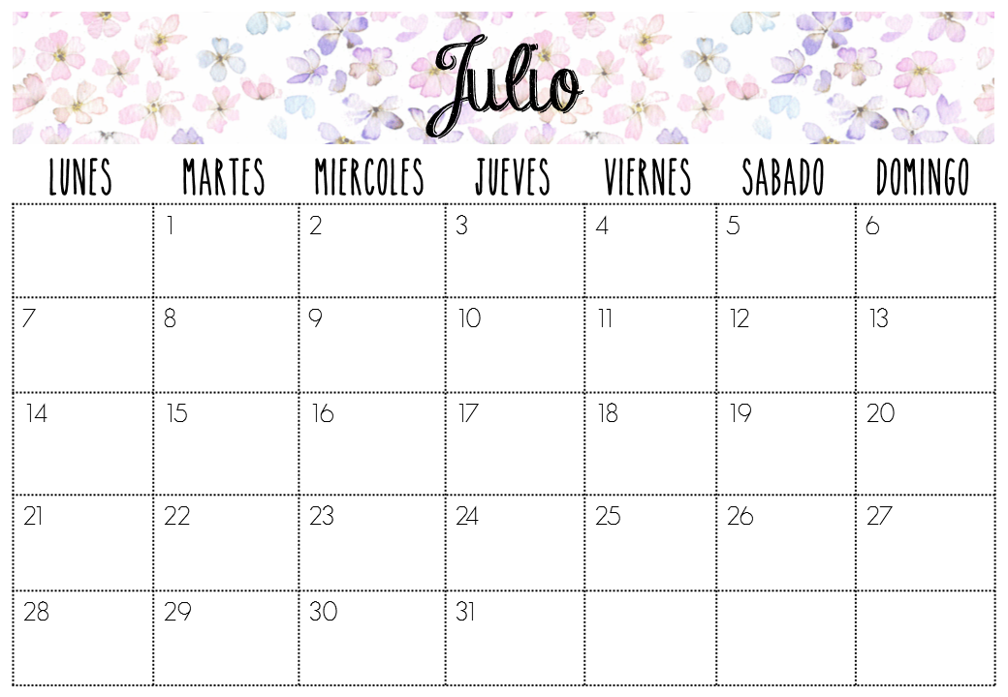

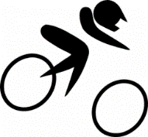





On va parler de la fréquence à laquelle on fait du sport.
.
lundi | mardi | mercredi | jeudi | vendredi | samedi | dimanche
Notes:
Today we are going to describe how often (with what frequency) we do sports – the days of the week need including when you explain to the pupils
How often do you do sport?

Slide 2
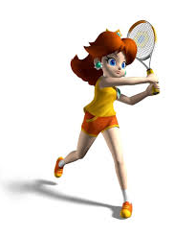
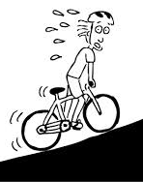
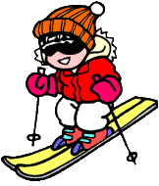
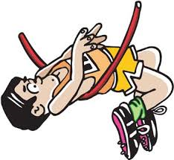
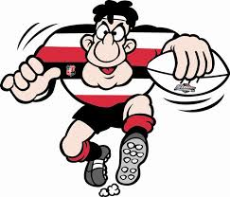
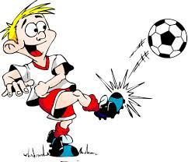
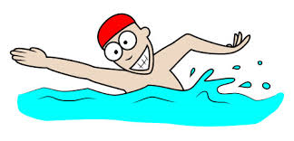
lundi
mardi
mercredi
jeudi
vendredi
samedi
dimanche
1
2
3
4
5
6
7
8
9
10
11
12
13
14
15
16
17
18
19
20
21
22
23
24
25
26
27
28
Quel sport fais-tu le mardi?
Le mardi je joue au tennis.
Notes:
What sport do you do on Tuesdays? On Tuesdays I play tennis.
Click on each day to hear it pronounced.
Question audio heard as question appears.
Response audio heard as response appears. Can then be clicked again to re-listen to the reply.

Slide 3
lundi | mardi | mercredi | jeudi | vendredi | samedi | dimanche
1
2
3
4
5
6
7
8
9
10
11
12
13
14
15
16
17
18
19
20
21
22
23
24
25
26
27
28
Quel sport fais-tu le jeudi?
Le jeudi je fais du ski.
Notes:
What sport do you do on Thursdays? On Thursdays I go skiing.
Q & A audio the same as slide 2. Days of the week NOT with audio now.

Slide 4
lundi | mardi | mercredi | jeudi | vendredi | samedi | dimanche
1
2
3
4
5
6
7
8
9
10
11
12
13
14
15
16
17
18
19
20
21
22
23
24
25
26
27
28
Quel sport fais-tu le samedi?
Le samedi je fais du cyclisme.
Notes:
What sport do you do on Saturday? On Saturday I go cycling.

Slide 5
lundi | mardi | mercredi | jeudi | vendredi | samedi | dimanche
1
2
3
4
5
6
7
8
9
10
11
12
13
14
15
16
17
18
19
20
21
22
23
24
25
26
27
28
Quel sport fais-tu le mercredi?
Le mercredi je fais de la natation.
Notes:
What sport do you do on Wednesday? On Wednesday I go swimming.

Slide 6
lundi | mardi | mercredi | jeudi | vendredi | samedi | dimanche
1
2
3
4
5
6
7
8
9
10
11
12
13
14
15
16
17
18
19
20
21
22
23
24
25
26
27
28
Quel sport fais-tu le lundi?
Le lundi je joue au rugby.
Notes:
What sport do you do on Monday? On Monday I play rugby.

Slide 7
lundi | mardi | mercredi | jeudi | vendredi | samedi | dimanche
1
2
3
4
5
6
7
8
9
10
11
12
13
14
15
16
17
18
19
20
21
22
23
24
25
26
27
28
Quel sport fais-tu le vendredi?
Le vendredi je joue au football.
Notes:
What sport do you do on Friday? On Friday I play football.

Slide 8
lundi | mardi | mercredi | jeudi | vendredi | samedi | dimanche
1
2
3
4
5
6
7
8
9
10
11
12
13
14
15
16
17
18
19
20
21
22
23
24
25
26
27
28
Quel sport fais-tu le dimanche?
Le dimanche je fais de athlétisme.
Notes:
What sport do you do on Sunday? On Sunday I do athletics.

Slide 9
lundi | mardi | mercredi | jeudi | vendredi | samedi | dimanche
1
2
3
4
5
6
7
8
9
10
11
12
13
14
15
16
17
18
19
20
21
23
25
26
22
24
27
28
Quel sport fais-tu le …?
Notes:
Pupils should practise the question: Which sport do you play … (on Wednesdays, for example, as modelled previously)?

Slide 10



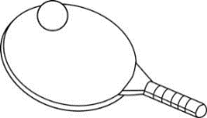

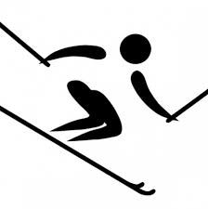




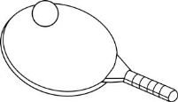
l | m | m | j | v | s | d
Remplissez l’agenda avec les sports :
a
b
c
d
e
f
g
h
J’adore le sport et je fais beaucoup de sports. Par exemple, le lundi je joue au football avec mes amis au parc. C’est très agréable. Le samedi et le dimanche, je fais du cyclisme avec mon papa. C’est fantastique faire du sport avec mon papa. Ce n’est pas possible de faire du ski, mais le mercredi je joue au ping pong avec mon ami au collège. Je n’aime pas la boxe. Je préfère le volley et je joue dans un équipe le vendredi. J’adore mes cours de tir à l’arc le mardi.
Je suis très sportif !
Notes:
Reading task: Fill in the calendar with the appropriate sports (according to the text).
I love sport and I do it a lot. For example, on Mondays I play football with my friends in the park. It’s a lot of fun. At the weekends, that’s to say on Saturdays and Sundays, I go cycling with my dad. It’s fantastic to do sport with my dad. It’s not possible to ski but I play table tennis on Wednesdays with a friend in school. I don’t like boxing. I prefer basketcall and I play in a team on Fridays. I love my archery classes on Tuesdays. I’m really sporty.

Slide 11
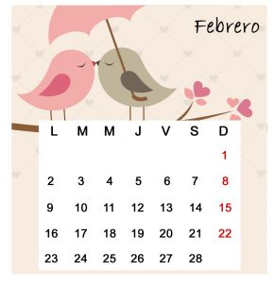
Tu fais souvent du sport?
février
jamais
parfois
les lundis
une fois par semaine
2/3/4/5 fois par semaine
tous les jours

Slide 12
Tu fais souvent du sport?
février
jamais
parfois
les lundis
une fois par semaine
2/3/4/5 fois par semaine
tous les jours

Slide 13

Tu fais souvent du sport?
février
jamais
parfois
les lundis
une fois par semaine
2/3/4/5 fois par semaine
tous les jours

Slide 14
Tu fais souvent du sport?
février
jamais
parfois
les lundis
une fois par semaine
2/3/4/5 fois par semaine
tous les jours

Slide 15
Tu fais souvent du sport?
février
jamais
parfois
les lundis
une fois par semaine
2/3/4/5 fois par semaine
tous les jours

Slide 16
Tu fais souvent du sport?
février
jamais
parfois
les lundis
une fois par semaine
2/3/4/5 fois par semaine
tous les jours

Slide 17


Tu fais souvent (du cyclisme)?
Tu joues souvent (au tennis)?
1 x week
3 x week
Thursdays
every day
sometimes
never
Notes:
Pupils should work in pairs to ask the question and give the answer.
Click on the English frequency expressions to hear the French equivalent.

Slide 18

Tu fais souvent ces sports?
Ecris un paragraphe pour décrire la fréquence à laquelle tu fais ces sports.
Notes:
Writing task: How frequently do you do these sports?
Pupils must write a paragraph to describe what they do (according to the calendar month). They can extend with opinions, conjunctions, negatives etc.

